Slide 1
Sigrid Undset som essayist
En klassiker som var
forbudt i Østeuropa

Slide 2
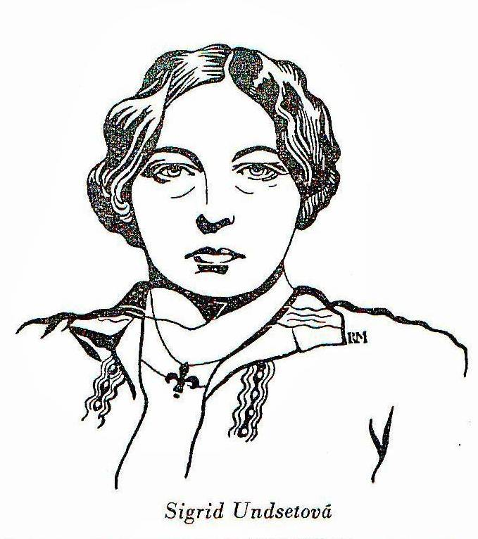
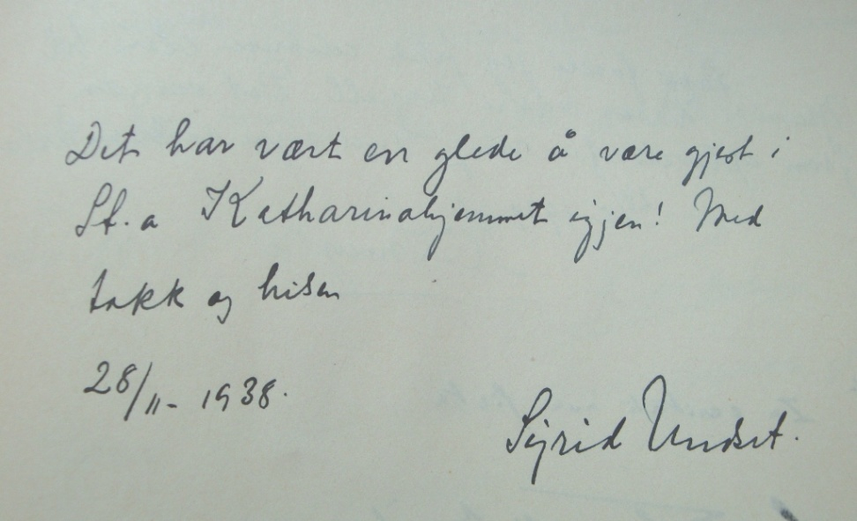
Sigrid Undset 1882-1949

Slide 3
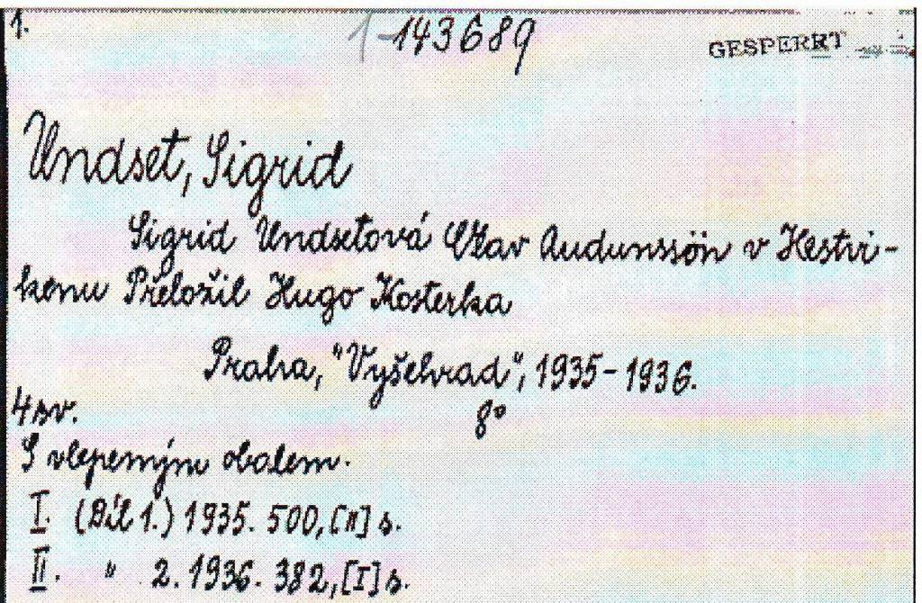
Katalogový lístek z Moravské zemské knihovny

Slide 4
LIV BLIKSRUD (red.)
Sigrid Undset: Essays og artikler
1910-1919
1920-1929
1930-1939
1940-1949
Oslo : Aschehoug 2004 - 2008

Slide 5
Artikler, essays, reiseskildringer
1915 – Barnemordet. Svar til Knut Hamsun
1919 – Et kvindesynspunkt
1929 – Etapper
1931 – Begegnungen und Trennungen. Essays über Christentum und Germanentum
1933 - Etapper. Ny række.
1935 / 14. desember – Ossietzky-opprop
1942 - Return to the Future
1945 – Tilbake til fremtiden

Slide 6
.
1944 – Oppdrag fra „The American Commission for the Protection and Salvage of Artistic an Historic Documents in War Areas“
1947 – Norske helgener
1952 - Artikler og taler fra krigstiden
1952 – Caterina av Siena

Slide 7
Tilbake til fremtiden
Portugiesisch 1942 Rio de Janeiro
Schwedisch 1943 Stockholm
Dänisch 1944 – illegale Untergrundsgruppe
Deutsch 1944 – Zürich: Wieder in die Zukunft
Isländisch 1944 – von Kristmann Gudmundson
Französisch 1947 + 1952
Türkisch 1952
Norwegisch??? (1945, 1947)

Slide 8
Gymnadenia 2006
Eleonora Pankratova 2003
oversettelse til russisk

